Slide 1
La Suisse
-Corduneanu Alexie
-Grigorcea Ianis Luca

Slide 2
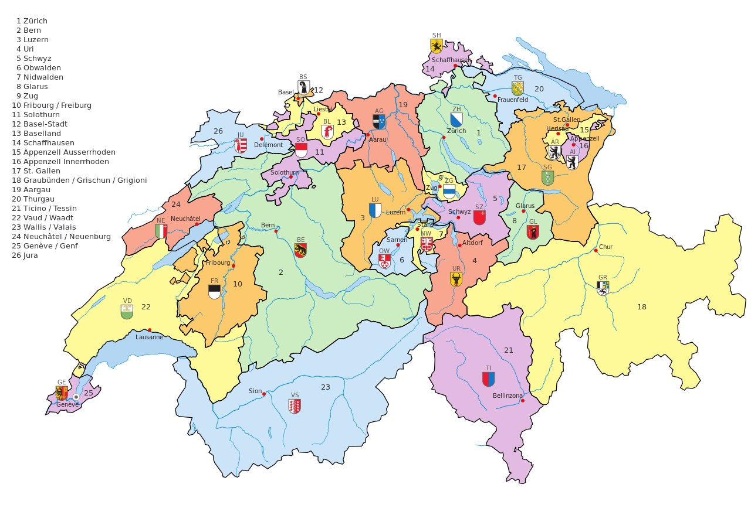
La Suisse, en forme longue la Confédération suisse, est un État fédéral d’Europe centrale et de l’Ouest formé de 26 cantons, avec Berne pour capitale.

Slide 3
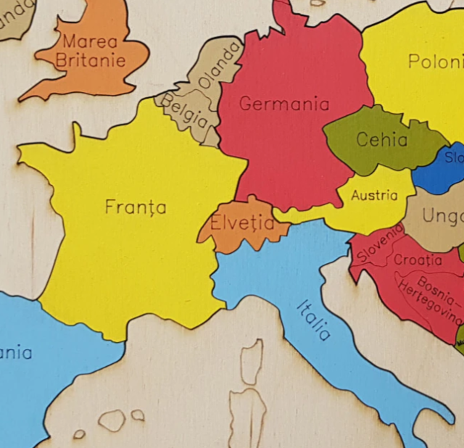
Les voisins de la Suisse sont: l’Allemagne ou nord, l’Autriche et le Liechtenstein à l’est-nord-est, l’Italie au sud et la France à l’ouest.

Slide 4
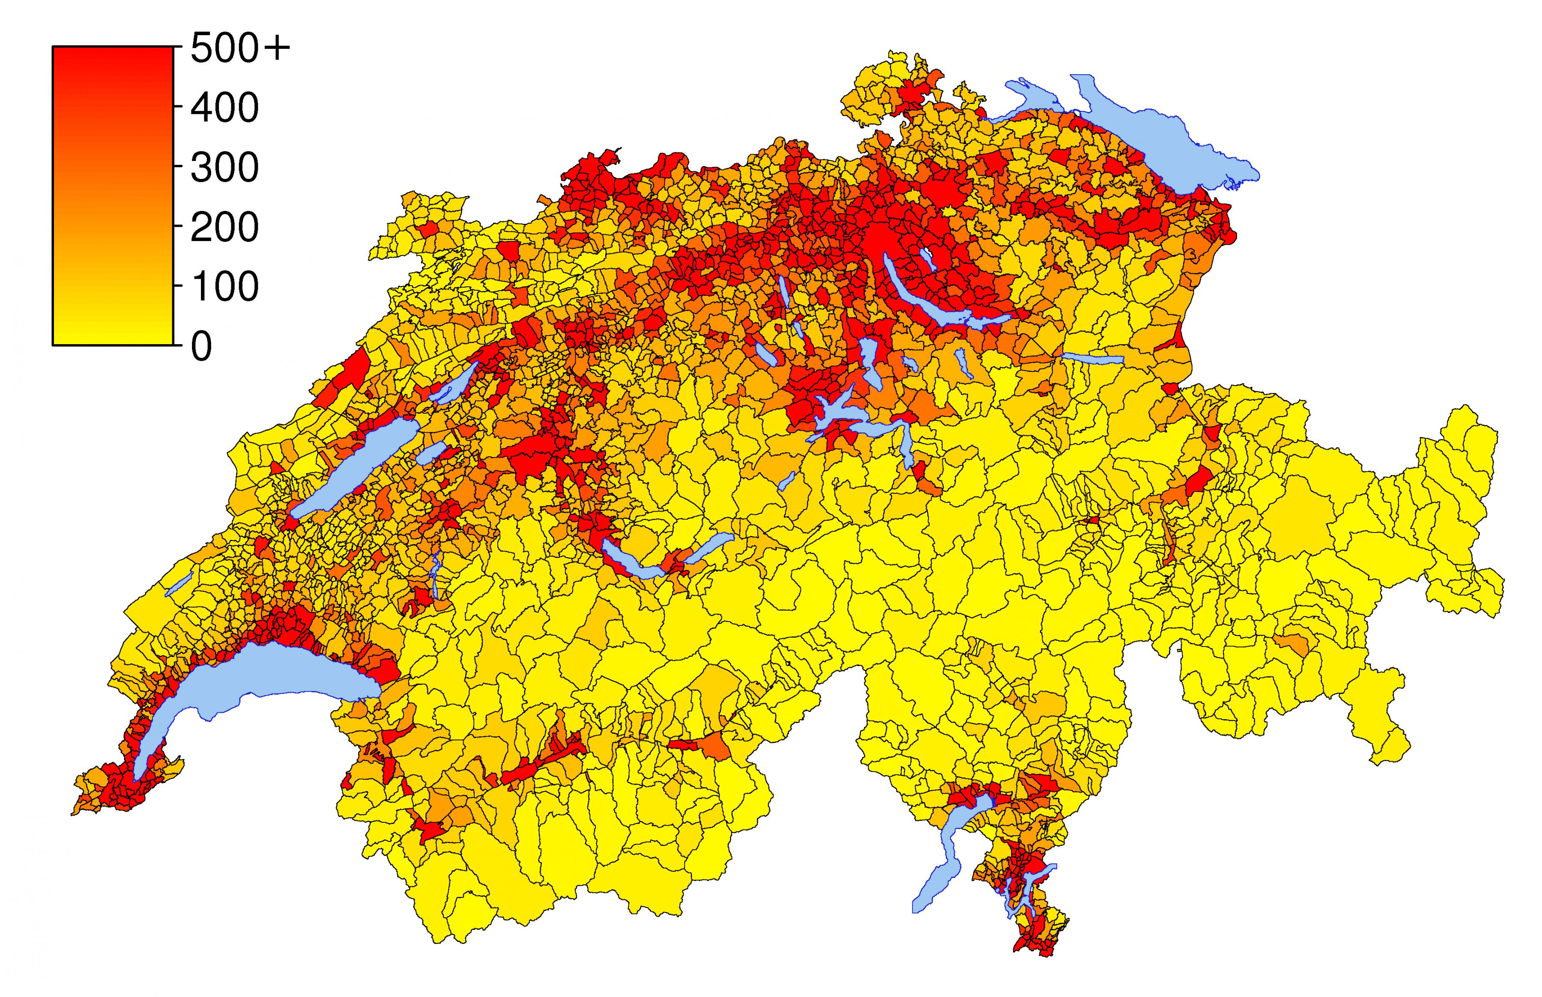
En ce qui concerne le relief, la Suisse est divisée en trois grandes zones géographiques: le Jura, le Plateau suisse et les Alpes suisses.
Le Plateau constitue la zone la plus importante en matière démographique et économique.

Slide 5
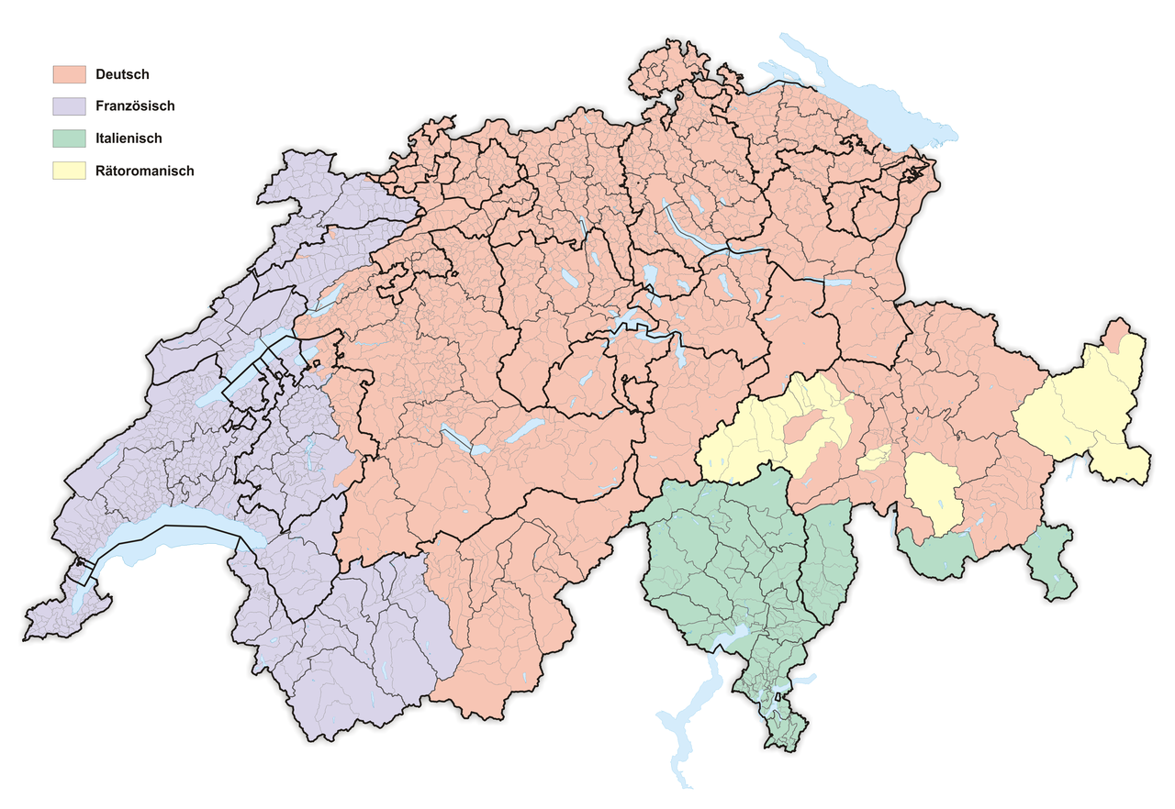
Membre de l’OIF (Organisation Internationale de la Francophonie) depuis mille neuf cent quatre-vingt-seize(1996), la Suisse en est devenue le troisième contributeur.
La Suisse est un pays plurilingue: sur son territoire on parle l’allemand (un dialecte suisse-allemand), le français („le français de Suisse”), l’italien et le romanche.

Slide 6
Par exemple, en „le français de Suisse” pour le nombres soixante-dix, quatre-vingt, quatre-vingt-dix, on dit septante, huitante, nonante.
Il faut souligne qu’en Suisse il existe la langue standard (l’administrations, les affaires et les services publics) et le patois (un parler local, langue minoritaire on dialecte local).
Exemples du patois: le patois d’Evolène, le vaudois (un dialecte du franco-provençal parle dans le canton de Vaud), le patois parle dans le Jura qui appartenait à la „la langue d’oïl”.
Aujourd’hui , le dialectes autochtones sont menacés disparition définitive, même dans les régions catholiques et rurales les plus conservatrices du pays.

Slide 7
Population presque neuf millons d’habitantants en 2024.
La suisse a l’un des PIB nominausi par habitant et de parité du pouvoir d’achat les plus elevés au monde,ainsi que l’indice de developpement humain(IDH) le plus élevé de la planète(0,962).
Aujourd’hui , le dialectes autochtones sont menacés disparition définitive, même dans les régions catholiques et rurales les plus conservatrices du pays.
Les villes les plus grandes de suisse d’après la population: Zürich, Genèva, Lausanne, berne.
Population presque neuf millions d’habitants en 2024.
La neutralité Suisse est l’un des principes essentiels de la politique étrangère de la Suisse.
La Suisse a l’un des PIB nominas par habitant et de parité du pouvoir d’achat les plus élevés au monde , ainsi que l’indice de développement humain(IDH) le plus élevé de la planète(0,962).
Aujourd’hui , le dialectes autochtones sont menacés disparition définitive, même dans les régions catholiques et rurales les plus conservatrices du pays.
Les villes les plus grandes de Suisse d’après la population: Zürich, Genèva, Lausanne, Berne.

Slide 8
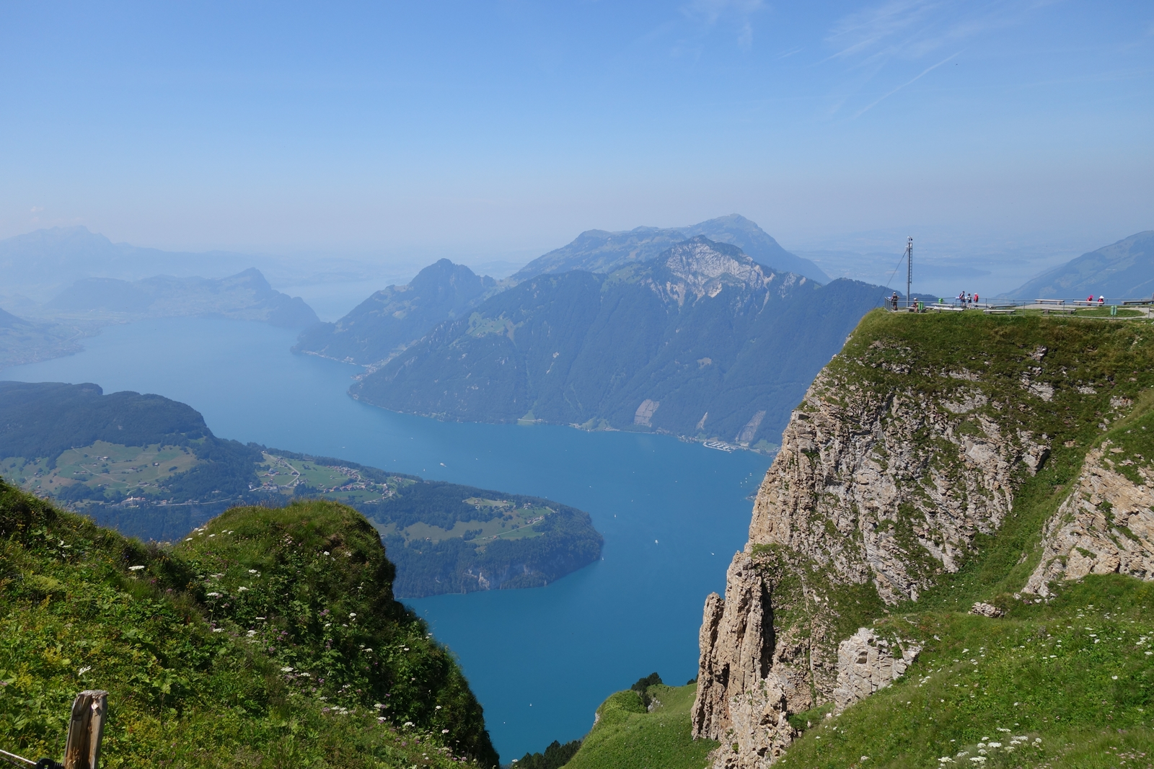
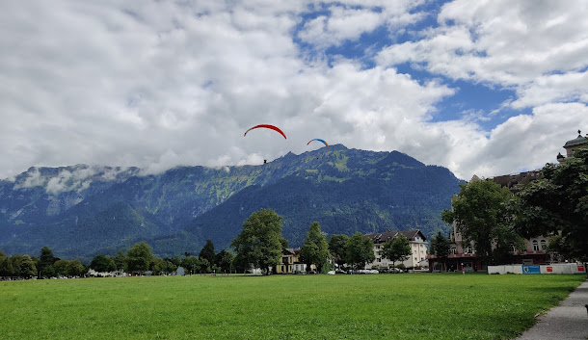
Les plus beaux endroits a visiter en Suisse sont: Le lac des Quatres-Cantons, Interlaken.

Slide 9
NOUS VOUS REMERCIONS DE VOTRE ATTENTION

